Slide 1
Rasberry pi 3
Lora Arduino Raspberry
TA: Hsu-Heng chou
Professor: Hsiao-Ping Tsai
Date:2017/1/6

Slide 2
Outline
Readme
Arduino Lora shield
Raspberry

Slide 3
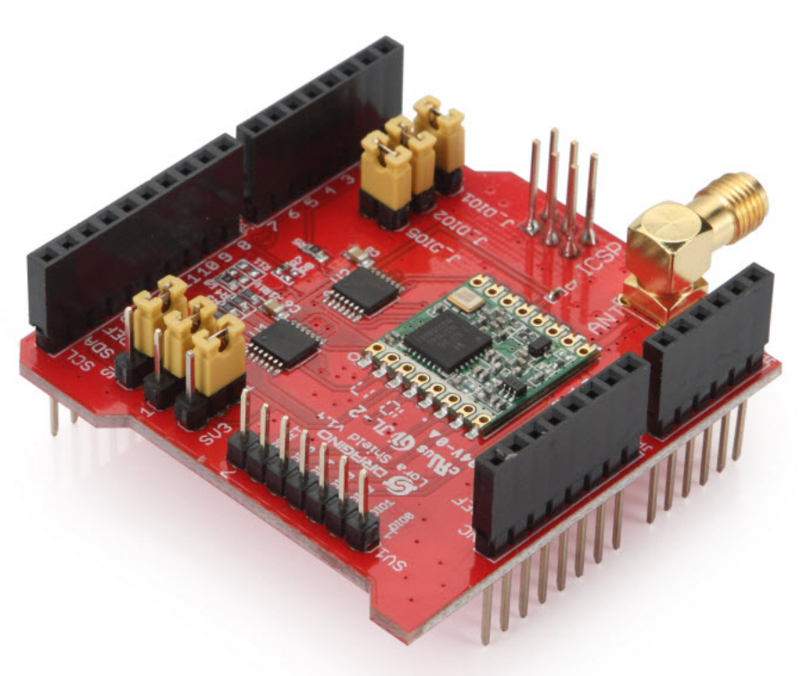
Arduino Lora shield
The LoRa Shield based on SX1276/SX1278 targets professional wireless sensor network applications
It can combine with Arduino
Detail please see
http://wiki.dragino.com/index.php?title=Lora_Shield

Slide 4
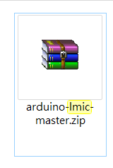

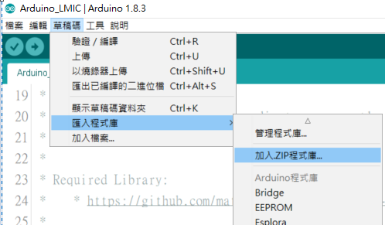
Arduino Lora shield
Install ArduinoLibrary
https://github.com/matthijskooijman/arduino-lmic
Download and exact
Add it in Arduino ide

Slide 5
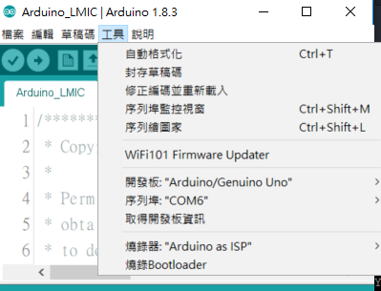
Arduino Lora shield
Open ttn example code and upload it

Slide 6
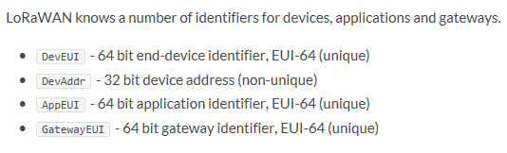
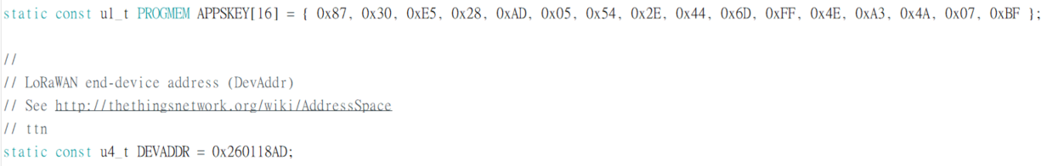
Arduino Lora shield
Lora setup
Appkey 跟 Devaddr我會發布一張表請將程式的參數修改

Slide 7
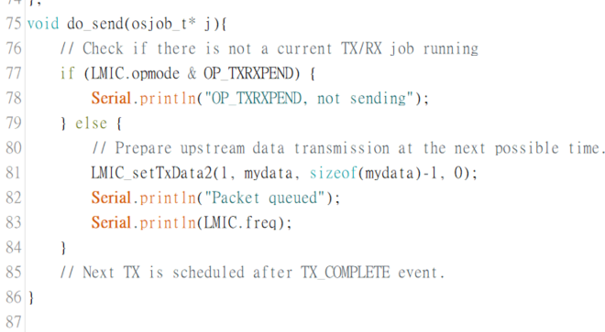
Arduino Lora shield
Code
這邊要改送資料就改mydata裡的值就好

Slide 8
Arduino Lora shield
問題討論
為什麼onEvent這個function這麼要有這麼多設定
Loop裡什麼是os_runloop_once()
LMIC_setSession到底是什麼
給各位lorawan spec, rf96的spec, 跟什麼是lorawan的參考文件，有興趣的同學歡迎看過後有疑問後來實驗室討論
另外由於library source code uml檔案太大，有需要的email再給你連結，或是用linux Doxygen自行產生。

Slide 9
Arduino Lora shield
Lora wan reference
https://www.rs-online.com/designspark/rel-assets/ds-assets/uploads/knowledge-items/application-notes-for-the-internet-of-things/LoRaWAN%20Specification%201R0.pdf
http://www.hoperf.com/upload/rf/RFM95_96_97_98W.pdf
https://docs.wixstatic.com/ugd/eccc1a_ed71ea1cd969417493c74e4a13c55685.pdf

Slide 10
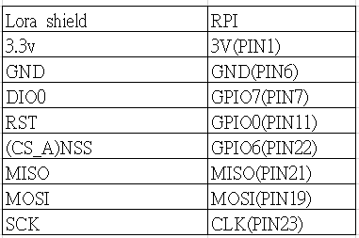
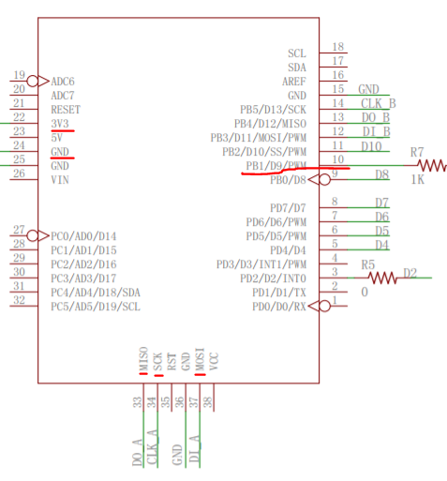
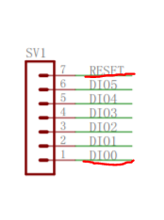
Raspberry
Caple chart raspberry

Slide 11
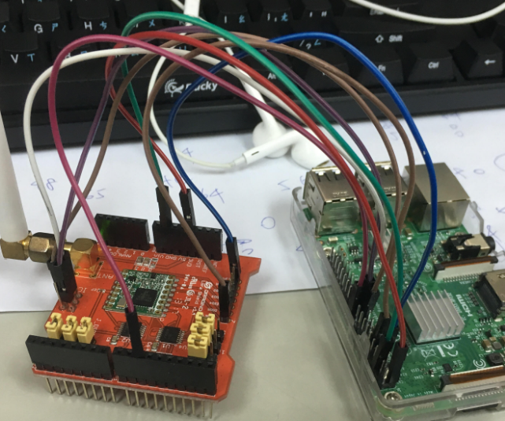
Raspberry

Slide 12
Raspberry
Install openssl library in rpi
sudo apt-get install libssl-dev
sudo apt-get -y install openssl
Send single_chan_pkt_fwd-master directory to your pi
go to single_chan_pkt_fwd-master directory
make
Run it
這個make可以學一下怎麼寫，我這個不夠漂亮。

Slide 13
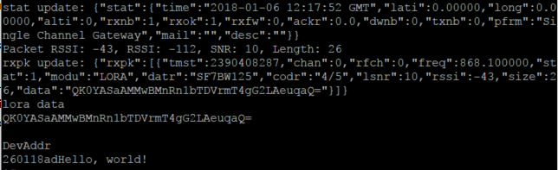
Raspberry
Code
先看data那邊會發現全都是亂碼
但往下看發現DevAddr 260118ad以及Hello, world!怎麼跟我們arduino一樣。由於Lorawan會將程式加密，由gateaway傳送到web在解密，
中間有許多安全協定，然而有加密就一定能解密過程就在下一頁

Slide 14
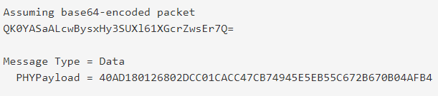
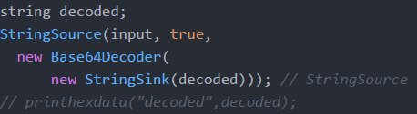
Raspberry
解密過程
使用QK0YASaALcwBysxHy3SUXl61XGcrZwsEr7Q= 來解碼
那一串亂碼就是base64, 什麼是base64各位平常使用的youutube隨便
點一個影片看那串網址後面看是亂碼的就是，只是他們用的是
base64url版的，各位可以把我們的程式碼printhexdata的註解拿掉
重新comple再跑一次就能看到decode出來的結果了

Slide 15
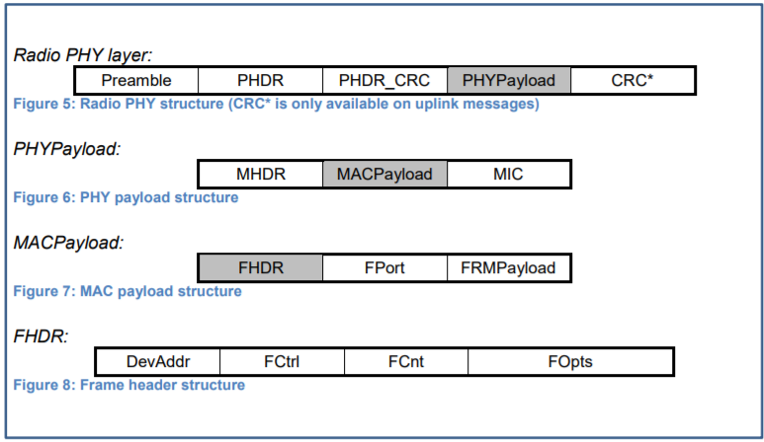
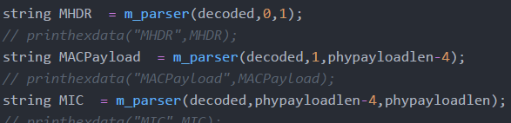
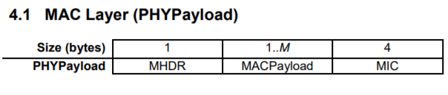
Raspberry
根據lorawan spec
得知我們要的MACPayload要先
去第一個byte跟倒數4個byte

Slide 16

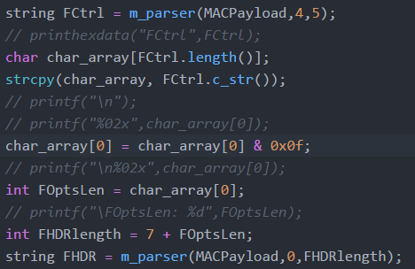
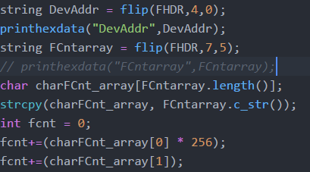
Raspberry
接下來取出這些需要的資料
先得到FHDR，在得Devaddr跟Fcnt

Slide 17

Raspberry
最後拿到我們需要的data
接下來還沒結束，喝一口水休息3分鐘把步驟看完

Slide 18
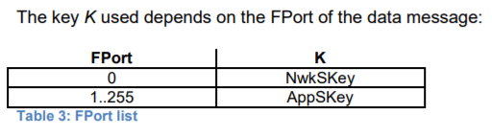
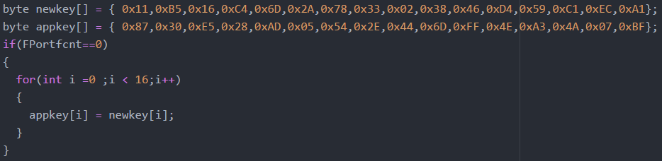
Raspberry
最後還有AES解密
選擇用什麼金鑰

Slide 19
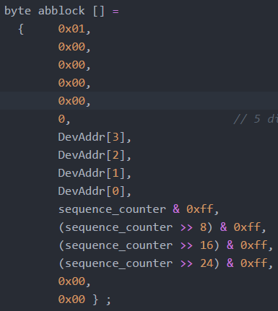
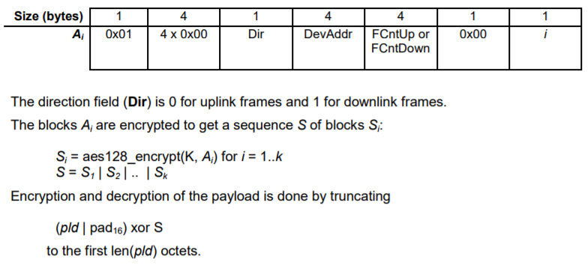
Raspberry
block加密後再xor，注意第16個值是看你目前在哪個區塊

Slide 20
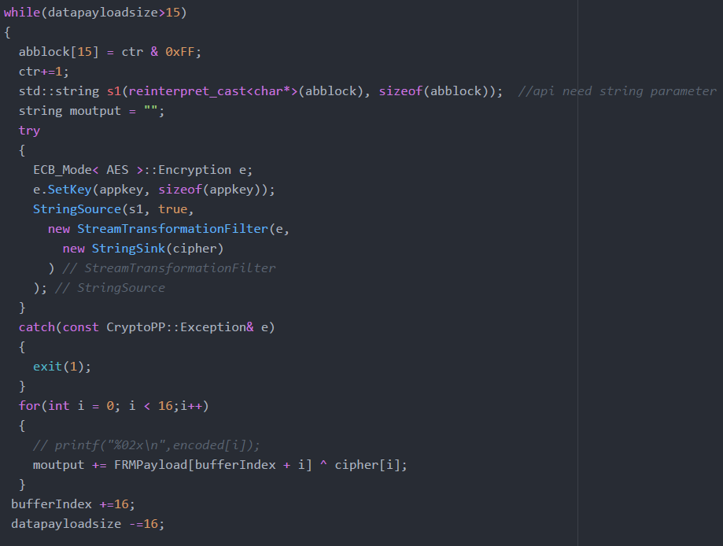
Raspberry
過程實作

